Slide 1

«Для мам» – уютное место для общения и выгодных покупок
Медиакит 2021

Slide 2
Особенности
Мы — площадка с качественным трафиком платежеспособных женщин-шопоголиков, которые постоянно покупают, продают и общаются
У нас много организаторов совместных покупок и продавцов с тысячами своих постоянных покупателей
Мы дружелюбно общаемся с нашей аудиторией и они к нам полностью лояльны
65% активной аудитории возвращаются на сайт трижды в день
Цены продаваемых нашими мамами товаров дешевле на 20% и более от розницы
У нас крупнейший в России бутик новой и б/у детской одежды. Проверенный товар по нереально выгодным ценам
У нас много разделов для разной целевой аудитории. Например, ярмарка, закупки и т.п.
Наши покупатели и продавцы с сильными социальными связями и развитыми контактами между собой

Slide 3
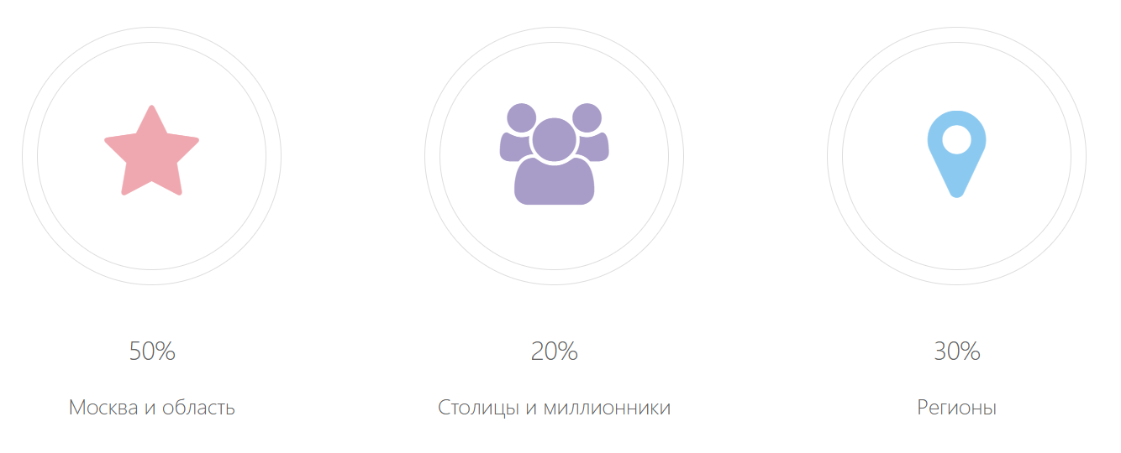
География

Slide 4
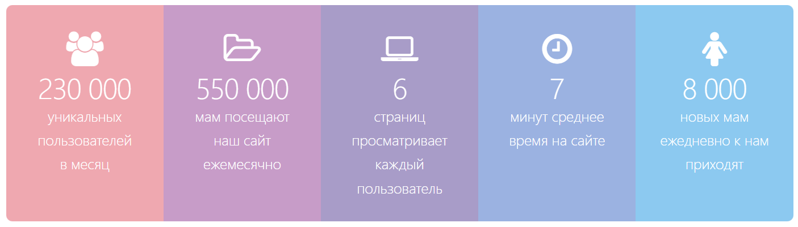
Цифры

Slide 5

Трафик
30% прямые заходы и сарафанное радио
65% поискового трафика. Поисковый трафик в основном состоит из редких и качественных запросах о товарах
Наши мамы приводят к нам своих подруг и покупателей напрямую из мессенджеров, социальных сетей и других сайтов

Slide 6

Портрет аудитории
50% наших мам в возрасте 35-45 лет, 20% в возрасте от 25 до 34 лет и 20% старше 45 лет.
70% имеют двоих и более детей, 35% одного ребенка. Средний возраст ребенка 8-12 лет.
Активная аудитория имеет в среднем по 50-100 подруг и подписчиц, многие по тысячи и более.

Slide 7

Наши мамы — общительные шопоголики
Наши мамы:
Покупатели
организаторы совместных закупок
владелицы магазинов
активные участницы благотворительных акций
просто мамы
Они обсуждают:
бренды, шмотки, скидки и акции; отдых и туры; детей и семью; красоту и здоровье; кулинарию и рукоделие.

Slide 8
Что мы предлагаем рекламодателю?
медийное размещение
нативную рекламу и спецпроекты
статьи и брендирование
конкурсы, викторины и лотереи
e-mail маркетинг
Контакты:
+7 929 994-0046, pub@mam4.ru
www.mam4.ru

